Slide 1
СИСТЕМЫ
ОБЪЕКТОВ
Лобанова Татьяна Юрьевна
АКШИ им.П.О.Сухого 2022 г.

Slide 2
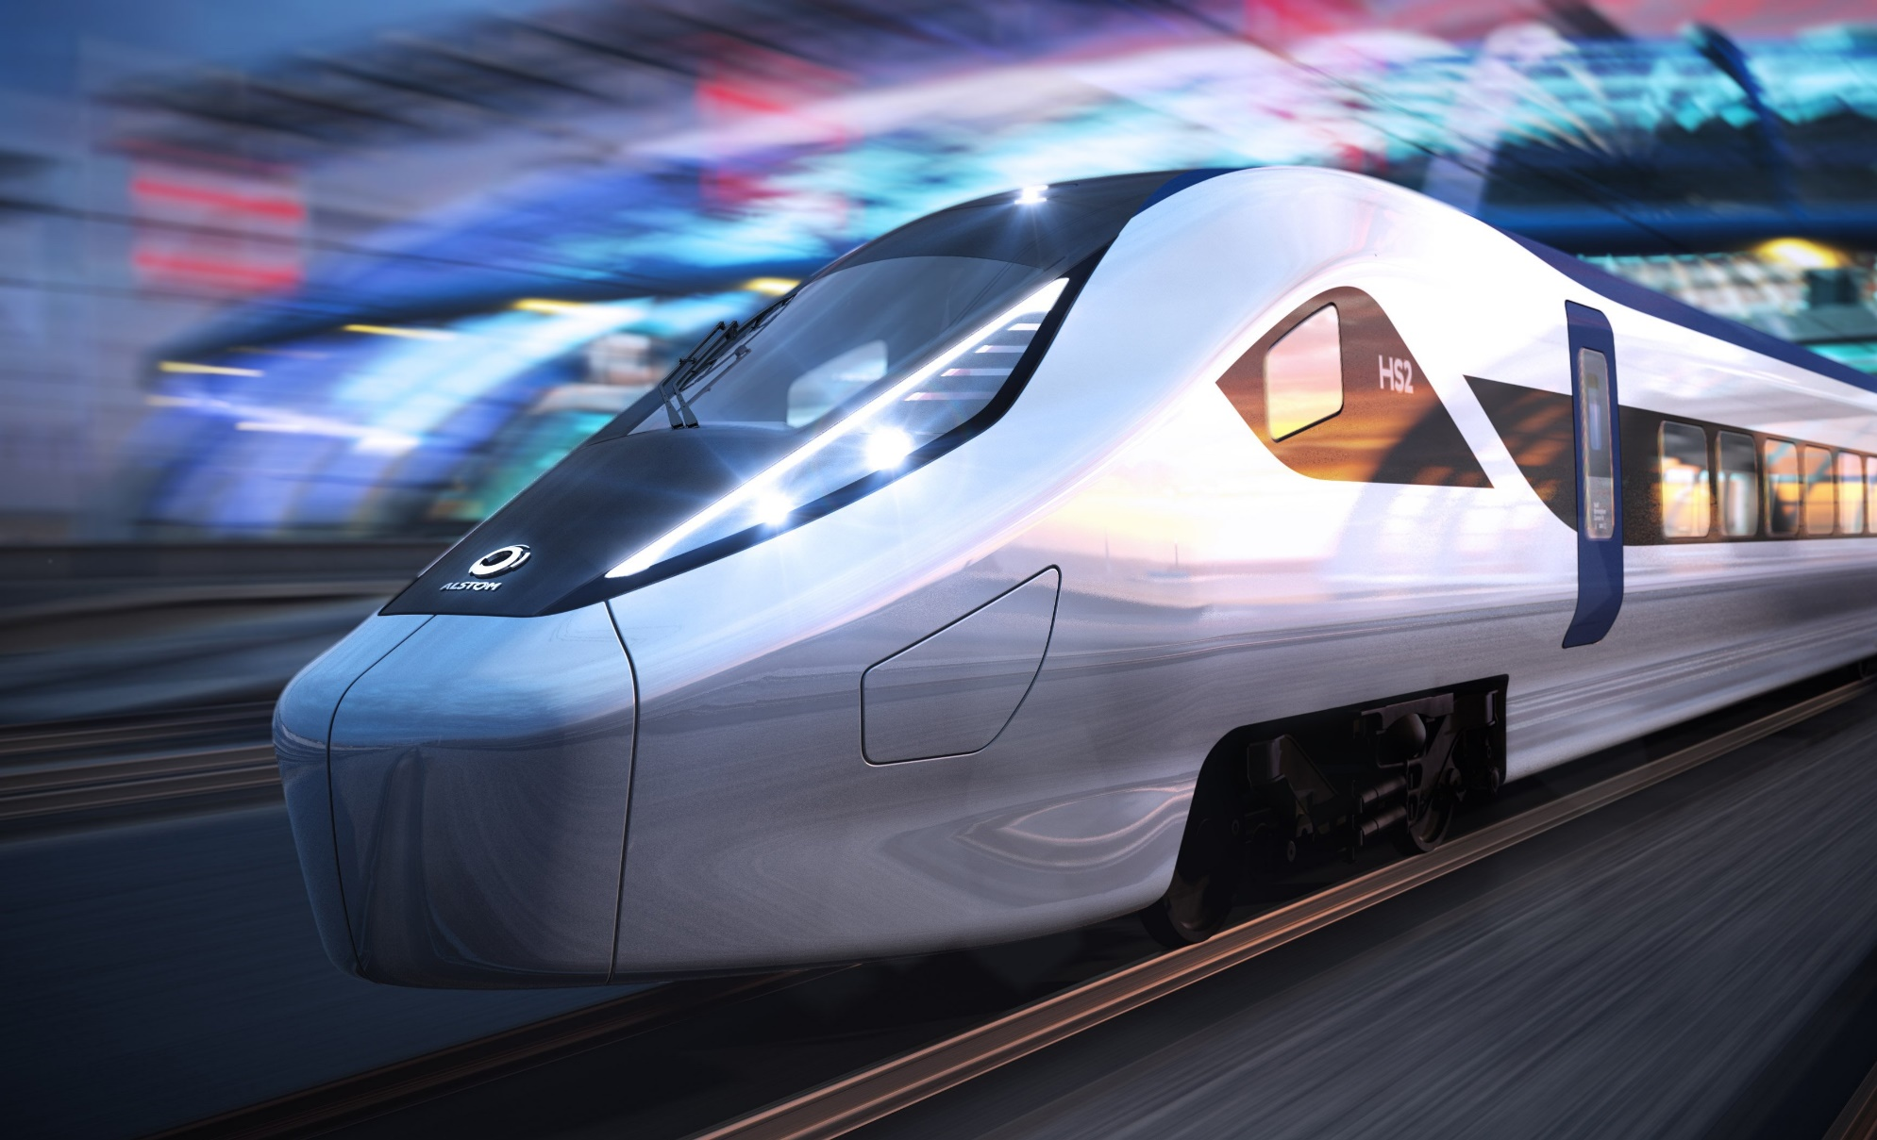
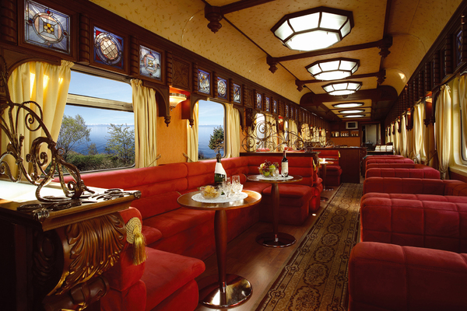
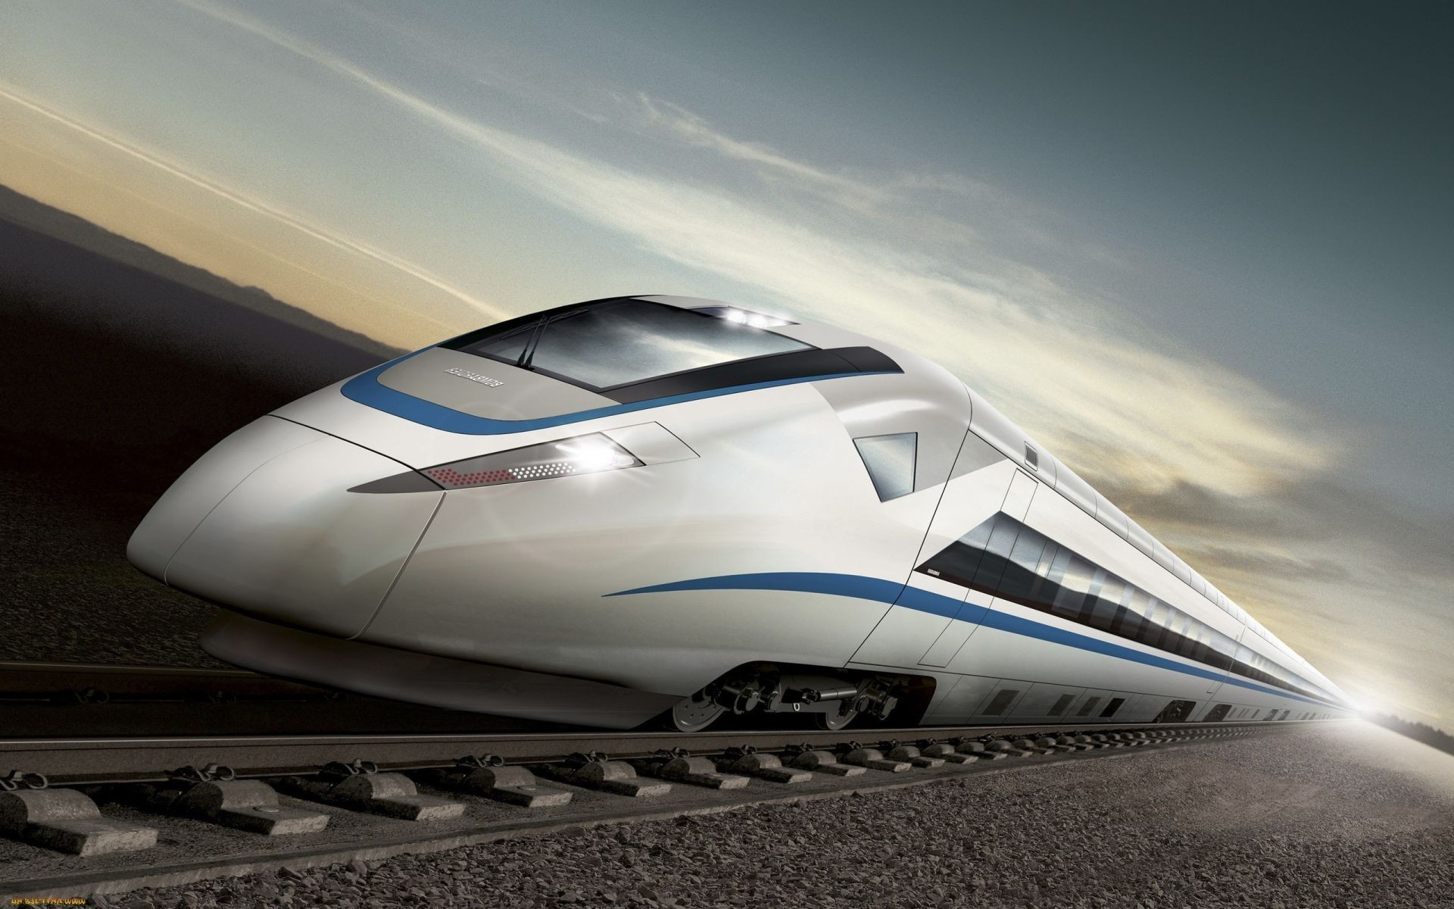
Сложные объекты
Состояние сложного объекта определяется не только его признаками, но и состоянием объектов-частей.

Slide 3
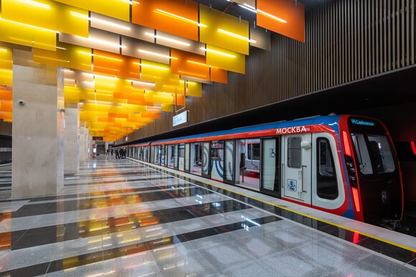
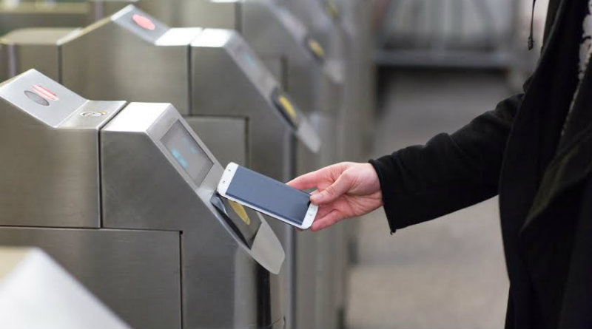
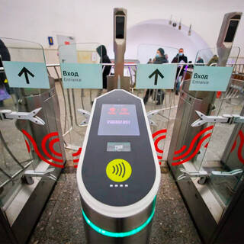
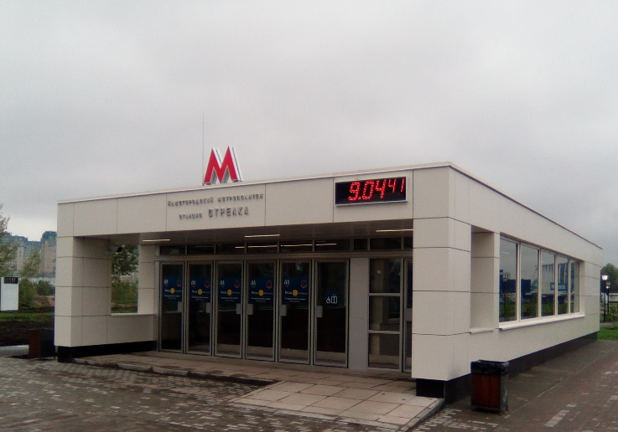
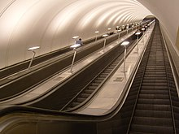

Системный подход
Системный подход - рассмотрение составных частей сложного объекта в их взаимодействии и взаимовлиянии

Slide 4
Разнообразие систем
Системы
нематериальные
материальные
смешанные
природные
технические

Slide 5
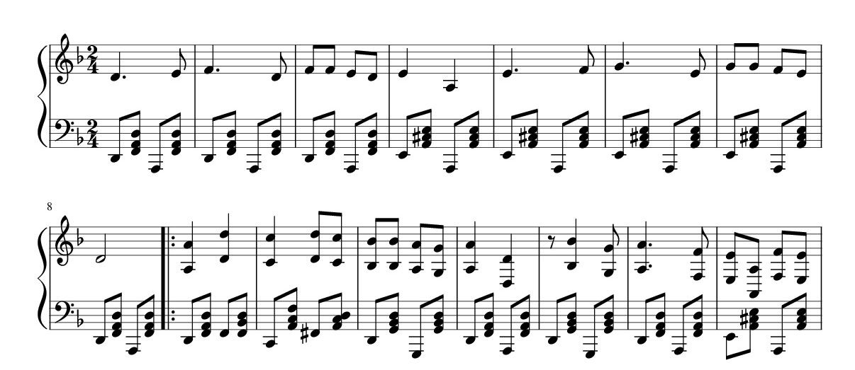

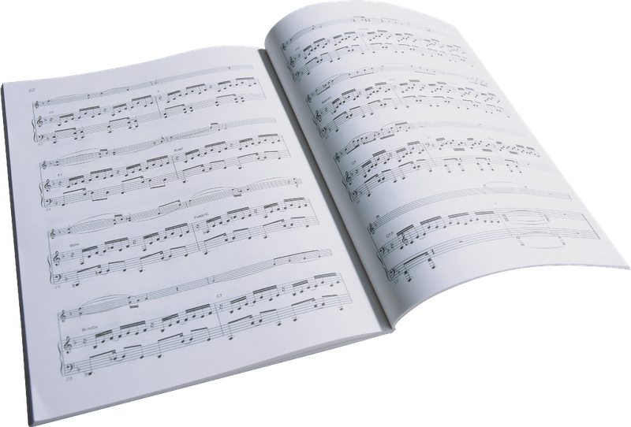
Нематериальные системы

Slide 6

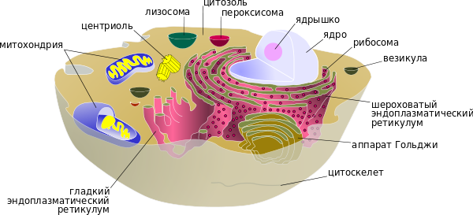


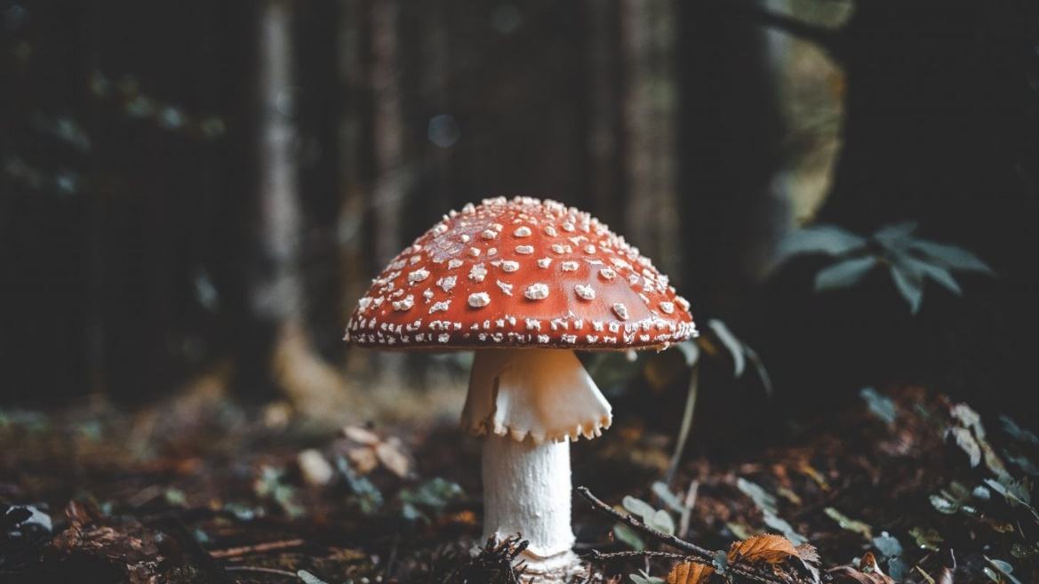
Материальные природные системы

Slide 7
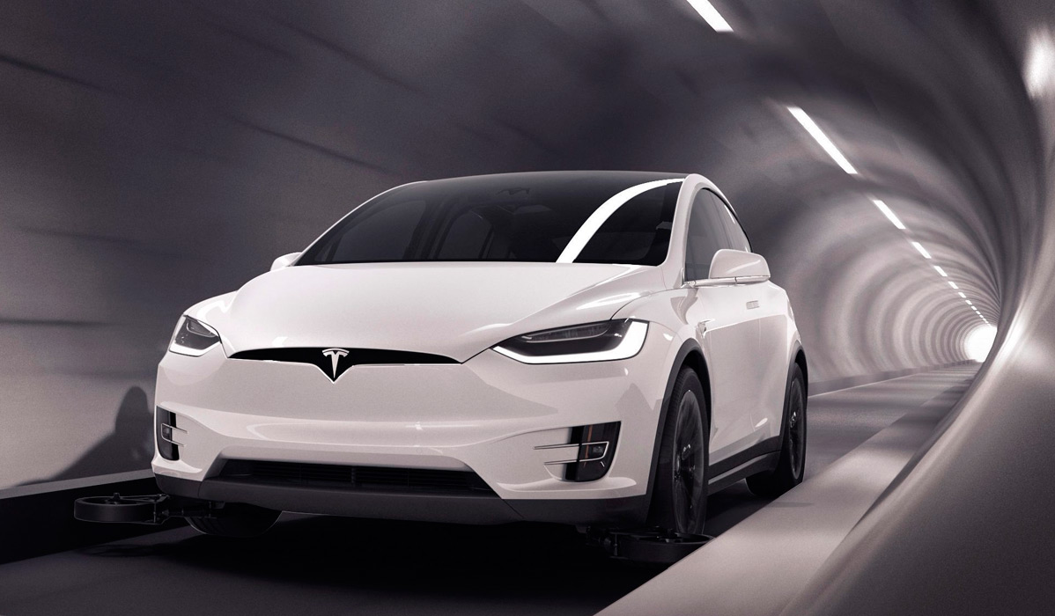
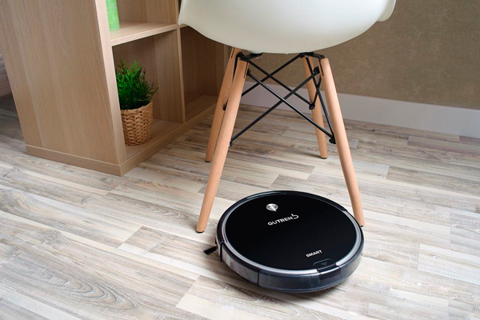
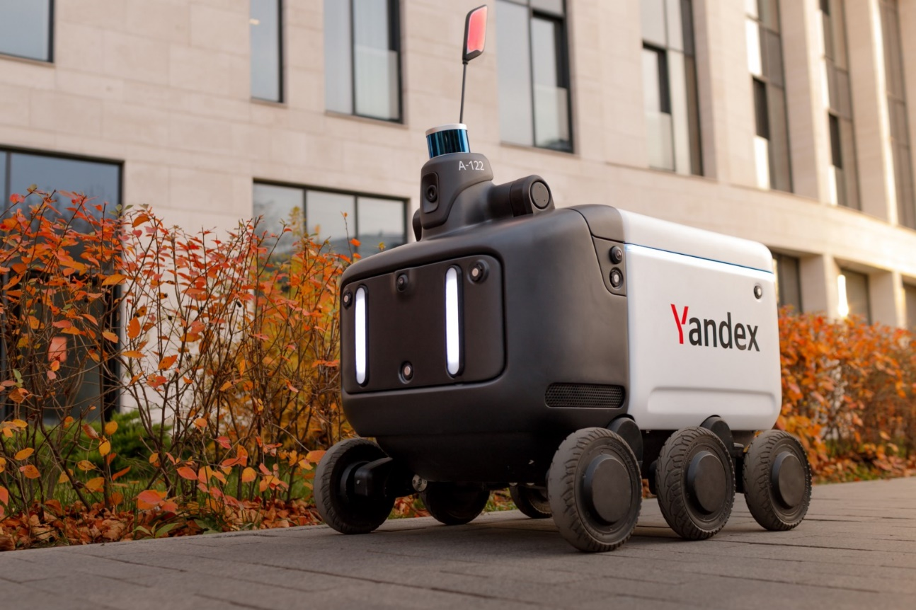

Материальные технические системы

Slide 8
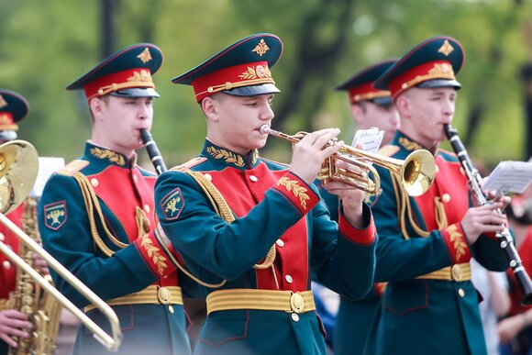
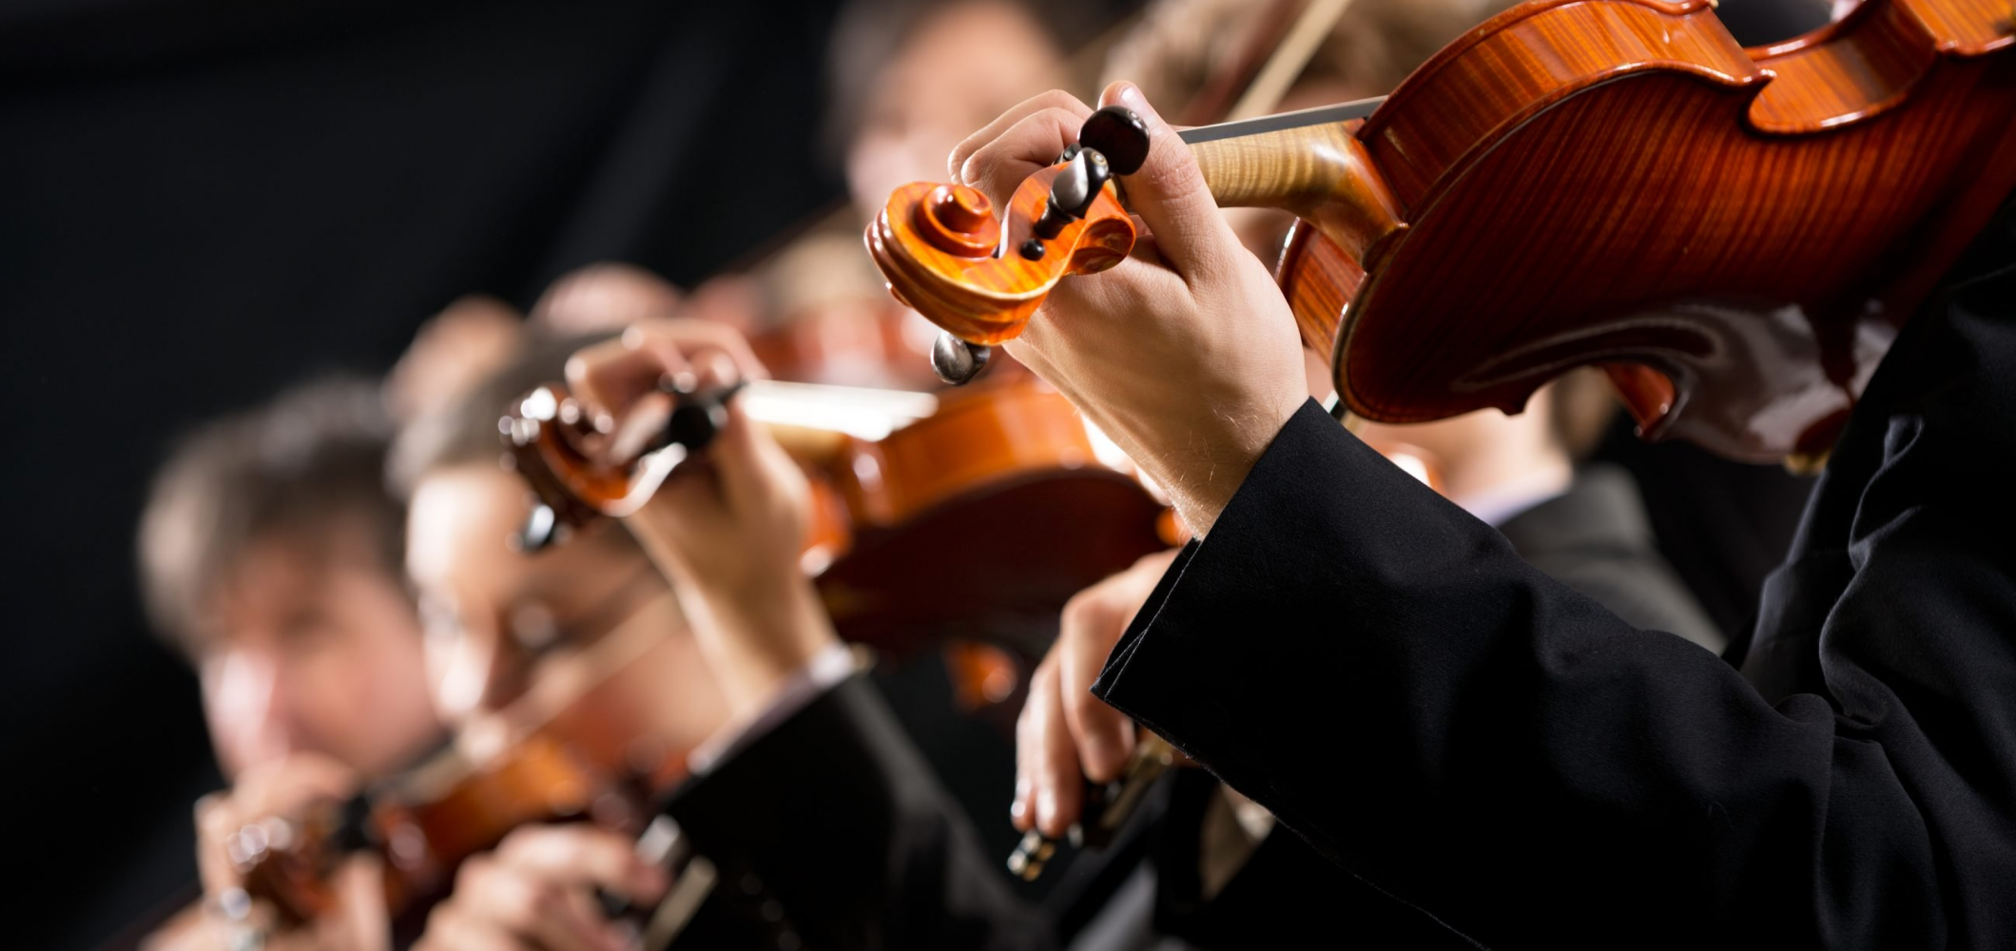
Смешанные системы

Slide 9
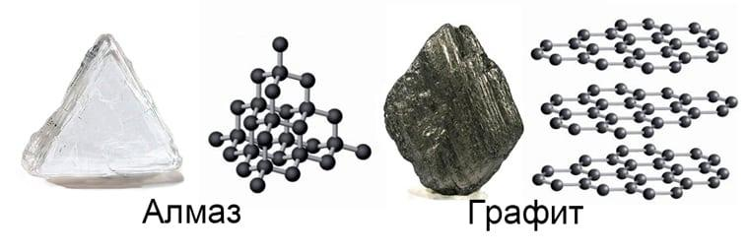

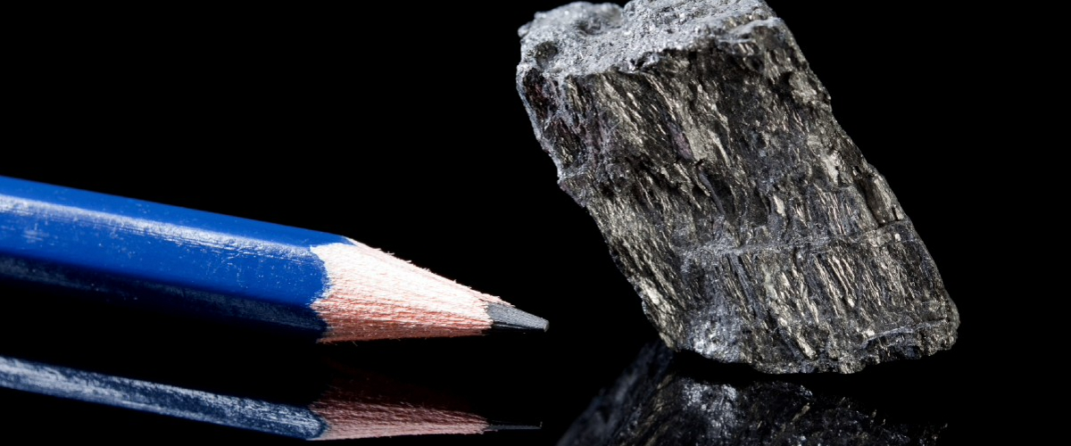
Состав и структура системы
Структура - это порядок объединения элементов, составляющих систему.

Slide 10
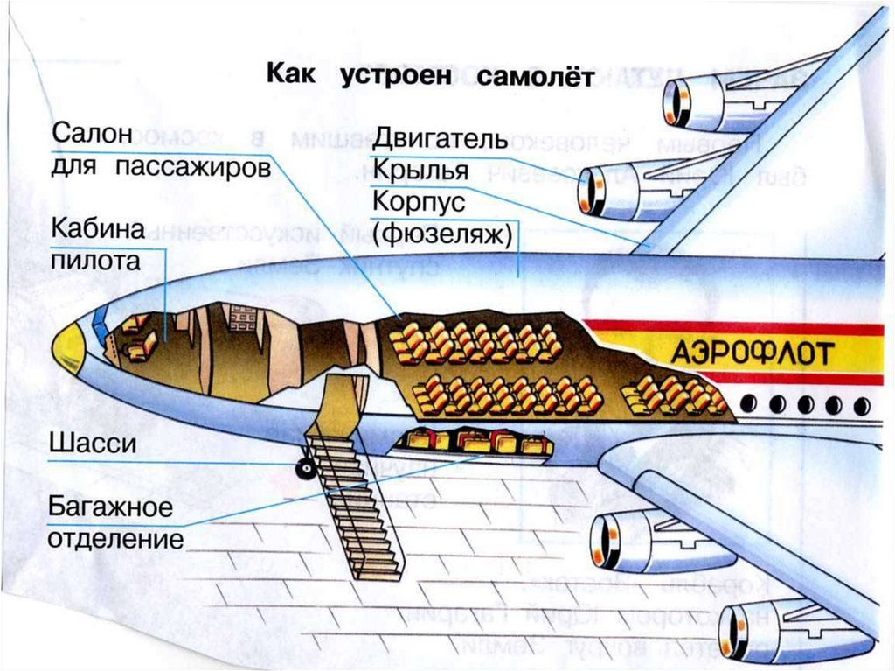
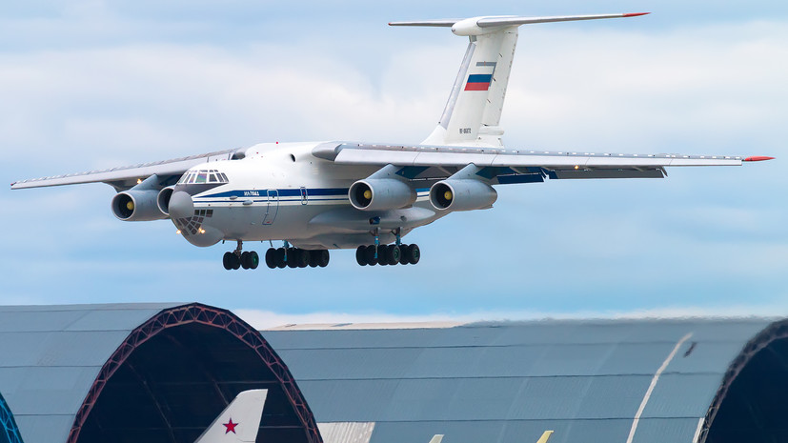
Системный эффект

Slide 11

Система «ДЕРЕВО»
Вода
Тень от кроны
Минеральные вещества
Кислород
Углекислый газ
Древесина
Солнце
Плоды
Воздействие среды на систему – входы системы.
Воздействие системы на среду – выходы системы.

Slide 12
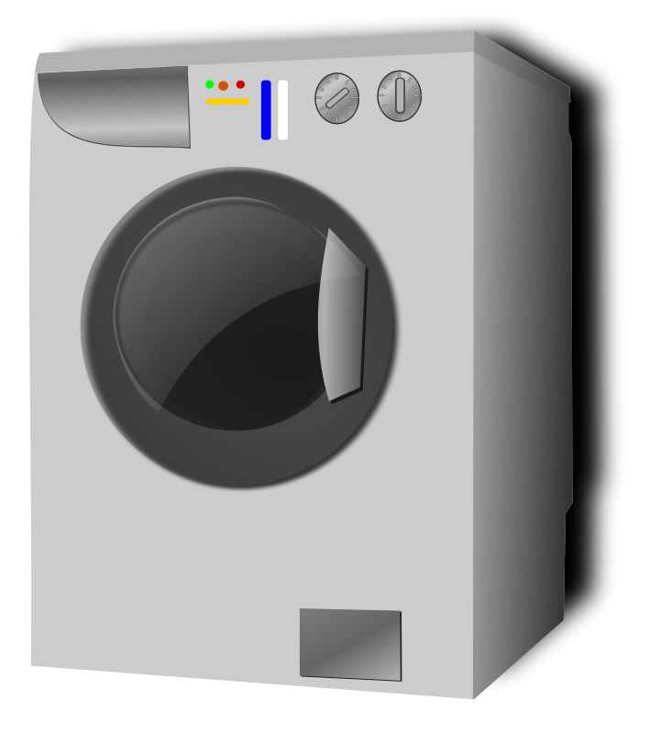
Система как «чёрный ящик»
Включить
Чистое бельё
Нажать
Повернуть

